Slide 1
ROS 2 기반 AGV End-to-End 개발 커리큘럼 · M11 · Block C
RViz2에서 구동 상태 검증
agv.rviz에 RobotModel·TF·LaserScan·Odometry 설정을 저장하고 실제 화면을 확인한다.
기준 환경 Ubuntu 24.04 LTS · ROS 2 Jazzy · Gazebo Harmonic · RViz2 · Python(rclpy)
이 PPT에서 폴더 생성 → 빈 파일 열기 → 코드 입력·저장 → build/run → 검증을 직접 반복합니다.
ROS 2 기반 AGV End-to-End 개발 커리큘럼 · M11 · Block C
명령·파일 경로는 슬라이드에서 복사 가능
Notes:
[설명] Gazebo와 RViz2 역할을 분리하고 RobotModel·TF·센서 display를 같은 frame에서 검증한다.
[실행] 슬라이드의 명령 또는 파일 작성 단계를 진행한다.
[확인] agv.rviz에 RobotModel·TF·LaserScan·Odometry 설정을 저장하고 실제 화면을 확인한다.
[멈춤] 교육생이 현재 체크포인트를 통과할 때까지 기다린다.
[오류] 오류가 나면 현재 폴더, source, 파일 경로를 먼저 확인한다.

Slide 2
전체 과정에서 현재 위치를 확인한다
앞 모듈의 Complete가 현재 Starter가 되고, 현재 Complete가 다음 모듈로 넘어갑니다.
M10 bridge topic
M11 RViz2에서 구동 상태 검증
M12~M15 센서 display
이번 모듈의 인계: agv.rviz에 RobotModel·TF·LaserScan·Odometry 설정을 저장하고 실제 화면을 확인한다.
ROS 2 기반 AGV End-to-End 개발 커리큘럼 · M11 · Block C
명령·파일 경로는 슬라이드에서 복사 가능
Notes:
[설명] 현재 모듈이 앞뒤 과정과 분리된 예제가 아님을 보여 준다.
[실행] 슬라이드의 명령 또는 파일 작성 단계를 진행한다.
[확인] 이전=M10 bridge topic, 다음=M12~M15 센서 display을 말할 수 있다.
[멈춤] 교육생이 현재 체크포인트를 통과할 때까지 기다린다.
[오류] 오류가 나면 현재 폴더, source, 파일 경로를 먼저 확인한다.

Slide 3
시작 상태를 먼저 맞춘다
실습 시작 전에 현재 폴더·이전 파일·실행 프로그램을 확인합니다.
현재 단계 시작 | 현재 폴더 ~/ros2_curri/my_agv_ws | 현재 터미널
• 시작 상태: M10 bridge 뒤에 robot_description·TF·odom·scan이 ROS 2에 존재하는 상태.
• 이전 Complete: M10 bridge topic
• 현재 폴더: ~/ros2_curri/my_agv_ws
• 새 터미널마다: source /opt/ros/jazzy/setup.bash → source install/setup.bash
• 파일 경로는 PPT와 Complete 폴더에서 같은 이름으로 유지
확인: pwd가 ~/ros2_curri/my_agv_ws이고, 이전 모듈의 완료 조건을 한 문장으로 설명할 수 있으면 시작합니다.
ROS 2 기반 AGV End-to-End 개발 커리큘럼 · M11 · Block C
명령·파일 경로는 슬라이드에서 복사 가능
Notes:
[설명] 교육생의 시작 상태를 통일한다.
[실행] pwd; source /opt/ros/jazzy/setup.bash; source ~/ros2_curri/my_agv_ws/install/setup.bash
[확인] 현재 폴더와 source 상태를 모두 확인한다.
[멈춤] 교육생이 현재 체크포인트를 통과할 때까지 기다린다.
[오류] 오류가 나면 현재 폴더, source, 파일 경로를 먼저 확인한다.

Slide 4
이번 모듈의 눈으로 확인할 완료 조건
‘이해했다’가 아니라 실제로 보이는 결과를 기준으로 합니다.
Gazebo와 RViz2 역할을 분리하고 RobotModel·TF·센서 display를 같은 frame에서 검증한다.
완료 화면/결과 agv.rviz에 RobotModel·TF·LaserScan·Odometry 설정을 저장하고 실제 화면을 확인한다.
종료 전에는 ‘무엇이 보이면 성공인가’를 terminal 또는 Gazebo/RViz 화면에서 반드시 확인합니다.
ROS 2 기반 AGV End-to-End 개발 커리큘럼 · M11 · Block C
명령·파일 경로는 슬라이드에서 복사 가능
Notes:
[설명] Gazebo와 RViz2 역할을 분리하고 RobotModel·TF·센서 display를 같은 frame에서 검증한다.
[실행] 슬라이드의 명령 또는 파일 작성 단계를 진행한다.
[확인] agv.rviz에 RobotModel·TF·LaserScan·Odometry 설정을 저장하고 실제 화면을 확인한다.
[멈춤] 교육생이 현재 체크포인트를 통과할 때까지 기다린다.
[오류] 오류가 나면 현재 폴더, source, 파일 경로를 먼저 확인한다.

Slide 5
프로젝트에 이번 기능을 직접 추가한다
완성본을 먼저 복사하지 않습니다. 빈 workspace에 지금 필요한 폴더와 파일을 하나씩 만듭니다.
현재 단계 프로젝트 조립 | 현재 폴더 ~/ros2_curri/my_agv_ws | 현재 터미널
이미 있는 것
M10 bridge topic
이번에 직접 만들 것
Gazebo와 RViz2 역할을 분리하고 RobotModel·TF·센서 display를 같은 frame에서 검증한다.
만들고 나서 확인할 것
agv.rviz에 RobotModel·TF·LaserScan·Odometry 설정을 저장하고 실제 화면을 확인한다.
이번 모듈은 사용자 파일 없이 ROS 2 기본 도구를 실행해 이후 프로젝트에 필요한 동작을 관찰합니다.
ROS 2 기반 AGV End-to-End 개발 커리큘럼 · M11 · Block C
명령·파일 경로는 슬라이드에서 복사 가능
Notes:
[설명] 이 모듈이 전체 AGV 프로젝트에 추가하는 기능을 먼저 선언한다.
[실행] 슬라이드의 명령 또는 파일 작성 단계를 진행한다.
[확인] agv.rviz에 RobotModel·TF·LaserScan·Odometry 설정을 저장하고 실제 화면을 확인한다.
[멈춤] 교육생이 현재 체크포인트를 통과할 때까지 기다린다.
[오류] 오류가 나면 현재 폴더, source, 파일 경로를 먼저 확인한다.

Slide 6
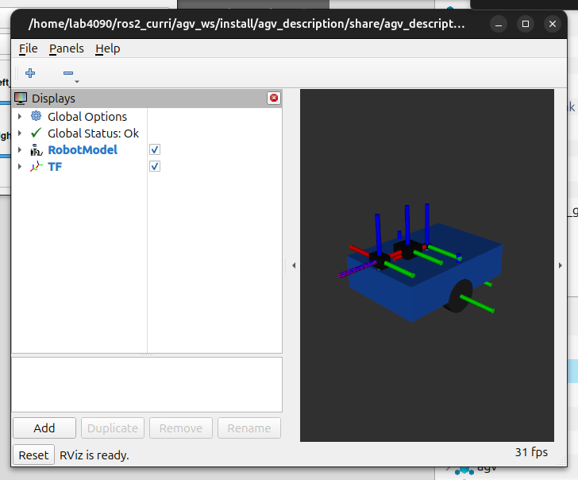
먼저 이번 단계의 완료 모습을 본다
지금부터 폴더·파일·코드를 만들면 아래의 실제 결과에 도달합니다. 보이는 기준을 기억한 뒤 구현합니다.
목표 화면: 실제 RViz2: RobotModel과 TF를 같은 Fixed Frame에서 확인한 화면 | 나중에 확인할 것: 왼쪽 Displays의 RobotModel·TF가 켜져 있고, 오른쪽에 차체·바퀴·sensor frame 축이 함께 보이는지 확인합니다.
ROS 2 기반 AGV End-to-End 개발 커리큘럼 · M11 · Block C
명령·파일 경로는 슬라이드에서 복사 가능
Notes:
[설명] 코드를 입력하기 전에 완성 결과와 관찰 기준을 보여 준다.
[실행] 슬라이드의 명령 또는 파일 작성 단계를 진행한다.
[확인] 왼쪽 Displays의 RobotModel·TF가 켜져 있고, 오른쪽에 차체·바퀴·sensor frame 축이 함께 보이는지 확인합니다.
[멈춤] 교육생이 현재 체크포인트를 통과할 때까지 기다린다.
[오류] 오류가 나면 현재 폴더, source, 파일 경로를 먼저 확인한다.

Slide 7
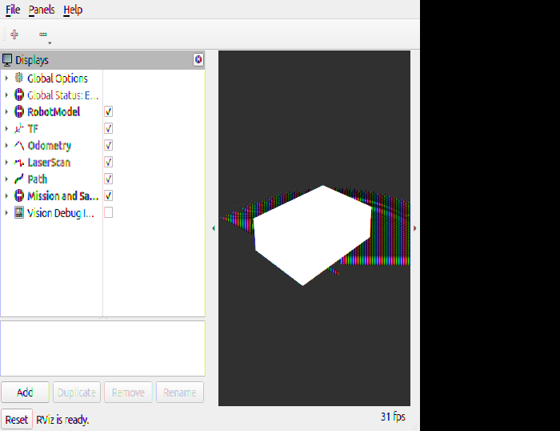
먼저 이번 단계의 완료 모습을 본다
지금부터 폴더·파일·코드를 만들면 아래의 실제 결과에 도달합니다. 보이는 기준을 기억한 뒤 구현합니다.
목표 화면: 실제 RViz2: LaserScan·Odometry display를 RobotModel과 함께 켠 화면 | 나중에 확인할 것: Displays에서 LaserScan·Odometry가 활성화되어 있는지와 scan point가 TF 좌표계에 붙는지를 확인합니다.
ROS 2 기반 AGV End-to-End 개발 커리큘럼 · M11 · Block C
명령·파일 경로는 슬라이드에서 복사 가능
Notes:
[설명] 코드를 입력하기 전에 완성 결과와 관찰 기준을 보여 준다.
[실행] 슬라이드의 명령 또는 파일 작성 단계를 진행한다.
[확인] Displays에서 LaserScan·Odometry가 활성화되어 있는지와 scan point가 TF 좌표계에 붙는지를 확인합니다.
[멈춤] 교육생이 현재 체크포인트를 통과할 때까지 기다린다.
[오류] 오류가 나면 현재 폴더, source, 파일 경로를 먼저 확인한다.

Slide 8
핵심 흐름을 한 장으로 이해하기
상자와 화살표의 방향을 따라 데이터 또는 제어의 흐름을 읽습니다.
robot_description
TF / odom
RViz Displays
기억할 한 문장: 앞 단계의 출력이 다음 단계의 입력이 되도록 topic·frame·파일 이름을 끝까지 유지합니다.
ROS 2 기반 AGV End-to-End 개발 커리큘럼 · M11 · Block C
명령·파일 경로는 슬라이드에서 복사 가능
Notes:
[설명] 도식의 각 상자가 무엇을 만들고 화살표가 어떤 방향으로 데이터를 보내는지 설명한다.
[실행] 슬라이드의 명령 또는 파일 작성 단계를 진행한다.
[확인] 교육생이 왼쪽에서 오른쪽(또는 제어 방향)으로 흐름을 말할 수 있다.
[멈춤] 교육생이 현재 체크포인트를 통과할 때까지 기다린다.
[오류] 오류가 나면 현재 폴더, source, 파일 경로를 먼저 확인한다.

Slide 9
이번에 프로젝트 안에 새로 만드는 파일
아래 파일은 완성본을 복사하지 않고, 다음 슬라이드에서 폴더·빈 파일부터 직접 만듭니다.
~/ros2_curri/my_agv_ws/src/ └── (M01은 사용자 파일 없이 ROS 2 내장 demo node를 사용합니다.)
파일 하나를 만들고 저장한 뒤에만 다음 파일로 넘어갑니다. Complete는 오류가 풀리지 않을 때만 비교합니다.
ROS 2 기반 AGV End-to-End 개발 커리큘럼 · M11 · Block C
명령·파일 경로는 슬라이드에서 복사 가능
Notes:
[설명] 실제 파일 경로를 보여 주고 어떤 package의 책임인지 설명한다.
[실행] 슬라이드의 명령 또는 파일 작성 단계를 진행한다.
[확인] 교육생이 파일의 부모 package를 찾을 수 있다.
[멈춤] 교육생이 현재 체크포인트를 통과할 때까지 기다린다.
[오류] 오류가 나면 현재 폴더, source, 파일 경로를 먼저 확인한다.

Slide 10
명령어를 코드처럼 읽기 (1/3)
새 파일을 만들지 않는 모듈도 한 줄씩 뜻과 화면에서 확인할 결과를 먼저 읽습니다.
현재 단계 명령 해설 | 현재 폴더 ~/ros2_curri/my_agv_ws | 현재 터미널
말로 먼저 답해 보세요: 이 명령은 무엇을 시작하고, 성공하면 어디에 무엇이 보일까요?
source ~/ros2_curri/my_agv_ws/install/setup.bash
1.
뜻: 내 workspace에서 build한 package를 현재 terminal에 겹쳐 등록합니다.
실행에서: 이 줄 뒤 `ros2 run`이 내가 만든 package와 executable을 찾습니다.
rviz2 -d ~/ros2_curri/my_agv_ws/src/agv_description/rviz/agv.rviz
2.
뜻: 저장해 둔 RViz 설정 파일을 열어 동일한 display 구성을 재현합니다.
실행에서: RobotModel·TF·LaserScan display가 설정 파일대로 보입니다.
다음 실행 슬라이드에서는 이 명령을 직접 입력하고, 방금 말한 확인 결과가 보일 때까지 진행하지 않습니다.
ROS 2 기반 AGV End-to-End 개발 커리큘럼 · M11 · Block C
명령·파일 경로는 슬라이드에서 복사 가능
Notes:
[설명] 파일 구현이 없는 모듈에서도 명령의 역할과 관찰 결과를 코드 설명처럼 연결한다.
[실행] 슬라이드의 명령 또는 파일 작성 단계를 진행한다.
[확인] agv.rviz에 RobotModel·TF·LaserScan·Odometry 설정을 저장하고 실제 화면을 확인한다.
[멈춤] 교육생이 현재 체크포인트를 통과할 때까지 기다린다.
[오류] 오류가 나면 현재 폴더, source, 파일 경로를 먼저 확인한다.

Slide 11
명령어를 코드처럼 읽기 (2/3)
새 파일을 만들지 않는 모듈도 한 줄씩 뜻과 화면에서 확인할 결과를 먼저 읽습니다.
현재 단계 명령 해설 | 현재 폴더 ~/ros2_curri/my_agv_ws | 현재 터미널
말로 먼저 답해 보세요: 이 명령은 무엇을 시작하고, 성공하면 어디에 무엇이 보일까요?
Fixed Frame: odom 또는 base_link
1.
뜻: 이 명령은 지금 모듈의 기능을 실행하거나 관찰하는 한 단계입니다.
실행에서: 명령 뒤 terminal 또는 GUI에서 완료 조건이 충족됐는지 확인합니다.
Add → RobotModel → Description Topic: /robot_description
2.
뜻: 이 명령은 지금 모듈의 기능을 실행하거나 관찰하는 한 단계입니다.
실행에서: 명령 뒤 terminal 또는 GUI에서 완료 조건이 충족됐는지 확인합니다.
다음 실행 슬라이드에서는 이 명령을 직접 입력하고, 방금 말한 확인 결과가 보일 때까지 진행하지 않습니다.
ROS 2 기반 AGV End-to-End 개발 커리큘럼 · M11 · Block C
명령·파일 경로는 슬라이드에서 복사 가능
Notes:
[설명] 파일 구현이 없는 모듈에서도 명령의 역할과 관찰 결과를 코드 설명처럼 연결한다.
[실행] 슬라이드의 명령 또는 파일 작성 단계를 진행한다.
[확인] agv.rviz에 RobotModel·TF·LaserScan·Odometry 설정을 저장하고 실제 화면을 확인한다.
[멈춤] 교육생이 현재 체크포인트를 통과할 때까지 기다린다.
[오류] 오류가 나면 현재 폴더, source, 파일 경로를 먼저 확인한다.

Slide 12
명령어를 코드처럼 읽기 (3/3)
새 파일을 만들지 않는 모듈도 한 줄씩 뜻과 화면에서 확인할 결과를 먼저 읽습니다.
현재 단계 명령 해설 | 현재 폴더 ~/ros2_curri/my_agv_ws | 현재 터미널
말로 먼저 답해 보세요: 이 명령은 무엇을 시작하고, 성공하면 어디에 무엇이 보일까요?
Add → TF
1.
뜻: 이 명령은 지금 모듈의 기능을 실행하거나 관찰하는 한 단계입니다.
실행에서: 명령 뒤 terminal 또는 GUI에서 완료 조건이 충족됐는지 확인합니다.
Add → LaserScan → Topic: /scan
2.
뜻: 이 명령은 지금 모듈의 기능을 실행하거나 관찰하는 한 단계입니다.
실행에서: 명령 뒤 terminal 또는 GUI에서 완료 조건이 충족됐는지 확인합니다.
다음 실행 슬라이드에서는 이 명령을 직접 입력하고, 방금 말한 확인 결과가 보일 때까지 진행하지 않습니다.
ROS 2 기반 AGV End-to-End 개발 커리큘럼 · M11 · Block C
명령·파일 경로는 슬라이드에서 복사 가능
Notes:
[설명] 파일 구현이 없는 모듈에서도 명령의 역할과 관찰 결과를 코드 설명처럼 연결한다.
[실행] 슬라이드의 명령 또는 파일 작성 단계를 진행한다.
[확인] agv.rviz에 RobotModel·TF·LaserScan·Odometry 설정을 저장하고 실제 화면을 확인한다.
[멈춤] 교육생이 현재 체크포인트를 통과할 때까지 기다린다.
[오류] 오류가 나면 현재 폴더, source, 파일 경로를 먼저 확인한다.

Slide 13
구현 뒤 실행 1/3: RViz를 설정 파일로 연다
방금 직접 만든 파일을 실행·검사하며 다음 파일로 넘어갈 기준을 만듭니다.
현재 단계 실행 1/3 | 현재 폴더 ~/ros2_curri/my_agv_ws | 터미널 1
명령의 목적
같은 display 설정을 다음 센서 모듈에서도 재사용한다.
터미널 1 — 아래 검은 블록은 명령만 복사합니다.
source ~/ros2_curri/my_agv_ws/install/setup.bash
rviz2 -d ~/ros2_curri/my_agv_ws/src/agv_description/rviz/agv.rviz
터미널 1 역할: 터미널 1에서 이 명령만 그대로 복사해 실행합니다.
확인: 출력에서 topic·frame·파일 이름 또는 성공 메시지를 찾고, 맞지 않으면 다음 파일로 가지 않습니다.
ROS 2 기반 AGV End-to-End 개발 커리큘럼 · M11 · Block C
명령·파일 경로는 슬라이드에서 복사 가능
Notes:
[설명] 같은 display 설정을 다음 센서 모듈에서도 재사용한다.
[실행] source ~/ros2_curri/my_agv_ws/install/setup.bash
rviz2 -d ~/ros2_curri/my_agv_ws/src/agv_description/rviz/agv.rviz
[확인] 명령 출력에서 슬라이드의 확인 항목을 찾는다.
[멈춤] 교육생이 현재 체크포인트를 통과할 때까지 기다린다.
[오류] 오류가 나면 현재 폴더, source, 파일 경로를 먼저 확인한다.

Slide 14
구현 뒤 실행 2/3: RobotModel과 TF를 먼저 확인한다
방금 직접 만든 파일을 실행·검사하며 다음 파일로 넘어갈 기준을 만듭니다.
현재 단계 실행 2/3 | 현재 폴더 RViz2 화면 | GUI 조작
이 화면에서 하는 일
모델과 frame이 맞아야 scan·image 위치도 맞는다.
RViz 클릭 순서 — 아래 내용은 터미널 명령이 아니라 화면 조작 안내입니다.
Fixed Frame: odom 또는 base_link
Add → RobotModel → Description Topic: /robot_description
Add → TF
각 줄을 위에서 아래로 클릭한 뒤, 왼쪽 Displays 목록에 항목이 추가됐는지 확인합니다.
확인: 출력에서 topic·frame·파일 이름 또는 성공 메시지를 찾고, 맞지 않으면 다음 파일로 가지 않습니다.
ROS 2 기반 AGV End-to-End 개발 커리큘럼 · M11 · Block C
명령·파일 경로는 슬라이드에서 복사 가능
Notes:
[설명] 모델과 frame이 맞아야 scan·image 위치도 맞는다.
[실행] Fixed Frame: odom 또는 base_link
Add → RobotModel → Description Topic: /robot_description
Add → TF
[확인] 명령 출력에서 슬라이드의 확인 항목을 찾는다.
[멈춤] 교육생이 현재 체크포인트를 통과할 때까지 기다린다.
[오류] 오류가 나면 현재 폴더, source, 파일 경로를 먼저 확인한다.

Slide 15
구현 뒤 실행 3/3: 센서 display를 추가한다
방금 직접 만든 파일을 실행·검사하며 다음 파일로 넘어갈 기준을 만듭니다.
현재 단계 실행 3/3 | 현재 폴더 RViz2 화면 | GUI 조작
이 화면에서 하는 일
각 display는 topic과 message frame_id를 TF로 변환한다.
RViz 클릭 순서 — 아래 내용은 터미널 명령이 아니라 화면 조작 안내입니다.
Add → LaserScan → Topic: /scan
Add → Odometry → Topic: /odom
File → Save Config As → agv.rviz
각 줄을 위에서 아래로 클릭한 뒤, 왼쪽 Displays 목록에 항목이 추가됐는지 확인합니다.
확인: 출력에서 topic·frame·파일 이름 또는 성공 메시지를 찾고, 맞지 않으면 다음 파일로 가지 않습니다.
ROS 2 기반 AGV End-to-End 개발 커리큘럼 · M11 · Block C
명령·파일 경로는 슬라이드에서 복사 가능
Notes:
[설명] 각 display는 topic과 message frame_id를 TF로 변환한다.
[실행] Add → LaserScan → Topic: /scan
Add → Odometry → Topic: /odom
File → Save Config As → agv.rviz
[확인] 명령 출력에서 슬라이드의 확인 항목을 찾는다.
[멈춤] 교육생이 현재 체크포인트를 통과할 때까지 기다린다.
[오류] 오류가 나면 현재 폴더, source, 파일 경로를 먼저 확인한다.

Slide 16
build → source → run 순서로 실행한다
새 파일 또는 수정 파일은 build와 source 뒤에만 실행 이름·설정에 반영됩니다.
현재 단계 실행 | 현재 폴더 ~/ros2_curri/my_agv_ws | 터미널 1
명령의 목적
명령 순서를 바꾸지 않습니다. build가 끝난 뒤 source하고, 마지막 명령으로 node·Gazebo·RViz를 실행합니다.
터미널 1 — 아래 검은 블록은 명령만 복사합니다.
source ~/ros2_curri/my_agv_ws/install/setup.bash
ros2 launch agv_bringup agv_sim.launch.py
터미널 1 역할: 시뮬레이터·bridge·node를 먼저 시작한 뒤 이 창은 종료하지 않고 둡니다.
확인: agv.rviz에 RobotModel·TF·LaserScan·Odometry 설정을 저장하고 실제 화면을 확인한다.
ROS 2 기반 AGV End-to-End 개발 커리큘럼 · M11 · Block C
명령·파일 경로는 슬라이드에서 복사 가능
Notes:
[설명] build/source/run을 생략 없이 실행한다.
[실행] source ~/ros2_curri/my_agv_ws/install/setup.bash
ros2 launch agv_bringup agv_sim.launch.py
[확인] agv.rviz에 RobotModel·TF·LaserScan·Odometry 설정을 저장하고 실제 화면을 확인한다.
[멈춤] 교육생이 현재 체크포인트를 통과할 때까지 기다린다.
[오류] 오류가 나면 현재 폴더, source, 파일 경로를 먼저 확인한다.

Slide 17
정상 결과: 실제 환경에서 확인한 출력
실제 RViz2: RobotModel과 TF를 같은 Fixed Frame에서 확인한 화면
화면에서 확인: 왼쪽 Displays의 RobotModel·TF가 켜져 있고, 오른쪽에 차체·바퀴·sensor frame 축이 함께 보이는지 확인합니다.
ROS 2 기반 AGV End-to-End 개발 커리큘럼 · M11 · Block C
명령·파일 경로는 슬라이드에서 복사 가능
Notes:
[설명] 실제 Ubuntu/ROS 2 환경에서 생성한 검증 화면이다.
[실행] 슬라이드의 명령 또는 파일 작성 단계를 진행한다.
[확인] 왼쪽 Displays의 RobotModel·TF가 켜져 있고, 오른쪽에 차체·바퀴·sensor frame 축이 함께 보이는지 확인합니다.
[멈춤] 교육생이 현재 체크포인트를 통과할 때까지 기다린다.
[오류] 오류가 나면 현재 폴더, source, 파일 경로를 먼저 확인한다.

Slide 18
정상 결과: 실제 환경에서 확인한 출력
실제 RViz2: LaserScan·Odometry display를 RobotModel과 함께 켠 화면
화면에서 확인: Displays에서 LaserScan·Odometry가 활성화되어 있는지와 scan point가 TF 좌표계에 붙는지를 확인합니다.
ROS 2 기반 AGV End-to-End 개발 커리큘럼 · M11 · Block C
명령·파일 경로는 슬라이드에서 복사 가능
Notes:
[설명] 실제 Ubuntu/ROS 2 환경에서 생성한 검증 화면이다.
[실행] 슬라이드의 명령 또는 파일 작성 단계를 진행한다.
[확인] Displays에서 LaserScan·Odometry가 활성화되어 있는지와 scan point가 TF 좌표계에 붙는지를 확인합니다.
[멈춤] 교육생이 현재 체크포인트를 통과할 때까지 기다린다.
[오류] 오류가 나면 현재 폴더, source, 파일 경로를 먼저 확인한다.

Slide 19
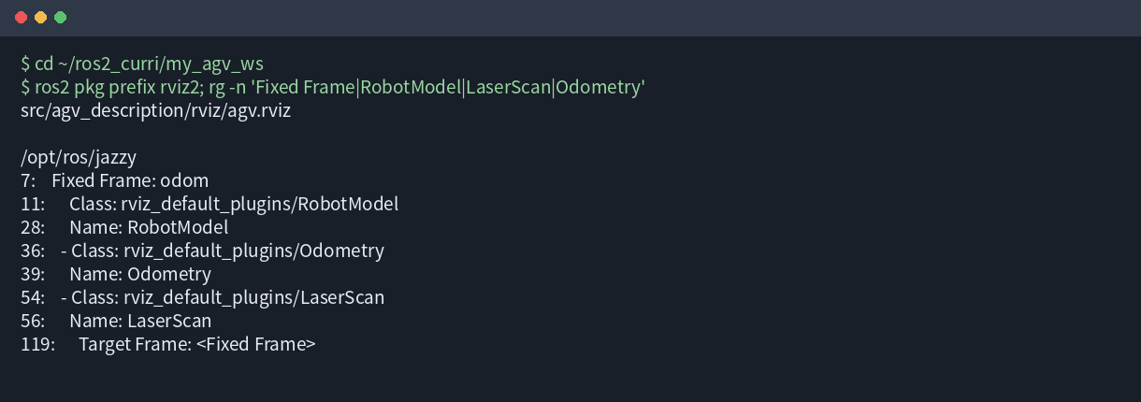
정상 결과: 실제 환경에서 확인한 출력
실제 ROS 2 환경의 파일·패키지·구성 검증 로그
화면에서 확인: ① 명령/설정 ② 정상 출력 또는 화면 ③ 다음 검증 명령으로 재확인
ROS 2 기반 AGV End-to-End 개발 커리큘럼 · M11 · Block C
명령·파일 경로는 슬라이드에서 복사 가능
Notes:
[설명] 실제 Ubuntu/ROS 2 환경에서 생성한 검증 화면이다.
[실행] 슬라이드의 명령 또는 파일 작성 단계를 진행한다.
[확인] ① 명령/설정 ② 정상 출력 또는 화면 ③ 다음 검증 명령으로 재확인
[멈춤] 교육생이 현재 체크포인트를 통과할 때까지 기다린다.
[오류] 오류가 나면 현재 폴더, source, 파일 경로를 먼저 확인한다.

Slide 20
객관적 검증 명령으로 완료를 확인한다
화면만 보지 말고 topic·frame·파일·parameter를 다시 확인합니다.
현재 단계 검증 | 현재 폴더 ~/ros2_curri/my_agv_ws | 현재 터미널
ros2 topic info /robot_description
ros2 topic echo /scan --once
ros2 topic echo /odom --once
완료 체크 □ 명령이 오류 없이 실행된다. □ 기대한 파일·topic·frame·parameter 이름이 보인다. □ 값의 단위와 방향을 한 문장으로 설명할 수 있다.
완료 조건: agv.rviz에 RobotModel·TF·LaserScan·Odometry 설정을 저장하고 실제 화면을 확인한다.
ROS 2 기반 AGV End-to-End 개발 커리큘럼 · M11 · Block C
명령·파일 경로는 슬라이드에서 복사 가능
Notes:
[설명] 검증 명령은 GUI 결과와 별도로 실행해 재현 가능한 완료 기준을 만든다.
[실행] ros2 topic info /robot_description
ros2 topic echo /scan --once
ros2 topic echo /odom --once
[확인] agv.rviz에 RobotModel·TF·LaserScan·Odometry 설정을 저장하고 실제 화면을 확인한다.
[멈춤] 교육생이 현재 체크포인트를 통과할 때까지 기다린다.
[오류] 오류가 나면 현재 폴더, source, 파일 경로를 먼저 확인한다.

Slide 21
막히면: 증상 → 우선 확인 → 재검증
오류 메시지를 숨기지 않고 같은 순서로 점검합니다.
현재 단계 오류 대응 | 현재 폴더 ~/ros2_curri/my_agv_ws | 현재 터미널
증상 1: RobotModel이 안 보임
우선 확인: robot_description·Fixed Frame·TF를 순서대로 확인한다. 수정 후: ros2 topic info /robot_description
증상 2: LaserScan 위치가 이상함
우선 확인: scan header.frame_id와 lidar TF를 확인한다. 수정 후: ros2 topic info /robot_description
공통 순서: ① 현재 폴더 ② source ③ 파일 경로 ④ 이름/타입/단위 ⑤ build·source 후 재실행
ROS 2 기반 AGV End-to-End 개발 커리큘럼 · M11 · Block C
명령·파일 경로는 슬라이드에서 복사 가능
Notes:
[설명] 오류를 대신 해결하지 말고 증상부터 우선 확인 순서대로 교육생이 실행하게 한다.
[실행] 슬라이드의 명령 또는 파일 작성 단계를 진행한다.
[확인] 수정 뒤 첫 검증 명령을 다시 실행한다.
[멈춤] 교육생이 현재 체크포인트를 통과할 때까지 기다린다.
[오류] 슬라이드의 두 대표 오류를 먼저 사용한다.

Slide 22
미니 실습: 값 하나를 바꾸고 결과를 비교한다
정상 결과를 만든 뒤에는 한 번에 하나의 값만 바꿉니다.
현재 단계 미니 실습 | 현재 폴더 ~/ros2_curri/my_agv_ws | 현재 터미널
Fixed Frame을 의도적으로 없는 이름으로 바꾼 뒤 Global Status 오류를 읽고 odom으로 되돌린다.
기록할 것: 바꾼 값(단위) · 기대한 변화 · 실제 출력/화면 · 원래 값으로 되돌린 결과
ROS 2 기반 AGV End-to-End 개발 커리큘럼 · M11 · Block C
명령·파일 경로는 슬라이드에서 복사 가능
Notes:
[설명] 교육생이 직접 한 값만 바꿔 원인과 결과를 연결하게 한다.
[실행] 슬라이드의 명령 또는 파일 작성 단계를 진행한다.
[확인] 원래 값과 변경 값을 모두 기록한다.
[멈춤] 교육생이 현재 체크포인트를 통과할 때까지 기다린다.
[오류] 오류가 나면 현재 폴더, source, 파일 경로를 먼저 확인한다.

Slide 23
내 프로젝트 체크포인트를 저장하고 다음 모듈로 넘긴다
Complete는 복구용 비교 기준이고, 다음 단계는 내가 직접 만든 workspace에서 계속합니다.
현재 단계 체크포인트 | 현재 폴더 ~/ros2_curri/my_agv_ws | 현재 터미널
• □ 완료 화면: agv.rviz에 RobotModel·TF·LaserScan·Odometry 설정을 저장하고 실제 화면을 확인한다.
• □ 막혔을 때 비교할 Complete: blocks/C_drive_visualization/M11_rviz_integration/complete/
• □ 정상 로그·캡처: logs/validation.log, screenshots/validation_terminal.png
• □ 버전 식별: CHECKSUM_or_TAG.txt의 SHA-256 manifest
• □ 다음 시작 조건: M12~M15 센서 display
다음 모듈을 시작하기 전, 내 src의 변경사항을 저장하고 현재 완료 조건을 다시 확인합니다.
ROS 2 기반 AGV End-to-End 개발 커리큘럼 · M11 · Block C
명령·파일 경로는 슬라이드에서 복사 가능
Notes:
[설명] 교육생이 자신의 workspace·캡처·로그를 저장했는지 확인하고 다음 모듈의 시작 상태를 읽는다.
[실행] 슬라이드의 명령 또는 파일 작성 단계를 진행한다.
[확인] M12~M15 센서 display 시작 조건을 말할 수 있다.
[멈춤] 교육생이 현재 체크포인트를 통과할 때까지 기다린다.
[오류] 오류가 나면 현재 폴더, source, 파일 경로를 먼저 확인한다.

Slide 24
공식 참고 자료
본문 단계는 링크를 열지 않아도 완료할 수 있으며, 링크는 개념을 더 확인할 때만 사용합니다.
ROS 2 Jazzy — Gazebo Simulation
https://docs.ros.org/en/jazzy/Tutorials/Advanced/Simulators/Gazebo/Simulation-Gazebo.html
ROS 2 Jazzy — URDF / robot_state_publisher
https://docs.ros.org/en/jazzy/Tutorials/Intermediate/URDF/Using-URDF-with-Robot-State-Publisher-py.html
Gazebo — ROS 2 Integration / ros_gz_bridge
https://gazebosim.org/docs/latest/ros2_integration/
ROS 2 Jazzy — rosbag2 Recording and Playback
https://docs.ros.org/en/jazzy/Tutorials/Beginner-CLI-Tools/Recording-And-Playing-Back-Data/Recording-And-Playing-Back-Data.html
ROS 2 기반 AGV End-to-End 개발 커리큘럼 · M11 · Block C
명령·파일 경로는 슬라이드에서 복사 가능
Notes:
[설명] 공식 문서는 버전 차이와 확장 학습을 확인할 때 사용한다.
[실행] 슬라이드의 명령 또는 파일 작성 단계를 진행한다.
[확인] 학습자는 본문만으로 현재 모듈을 완료한 상태여야 한다.
[멈춤] 교육생이 현재 체크포인트를 통과할 때까지 기다린다.
[오류] 오류가 나면 현재 폴더, source, 파일 경로를 먼저 확인한다.

